Slide 1
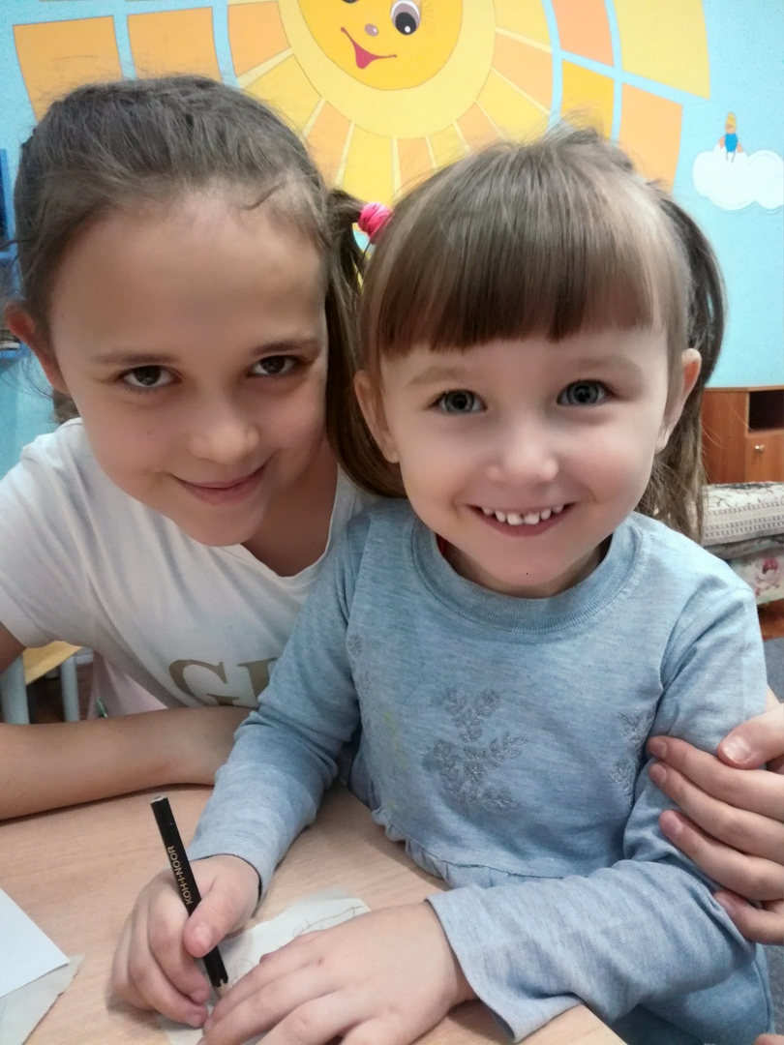
ПРОЕКТ ПО ОБЩЕСТВОЗНАНИЮ
НА ТЕМУ ВОЛОНТЕРСКОЙ ДЕЯТЕЛЬНОСТИ:
«МЫ НУЖНЫ ДРУГ ДРУГУ НА ЗЕМЛЕ»
Работу выполнила: ученица 9 «Б» класса МБОУ СШ № 17 г. Димитровграда
Устинова Яна Александровна.
Руководитель проекта : Войтун Зухра Шаятовна

Slide 2
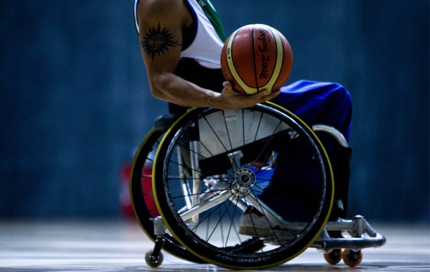
ГЛАВНАЯ СИЛА В ЧЕЛОВЕКЕ –ЭТО СИЛА ДУХА
ЮРИЙ ГАГАРИН.

Slide 3
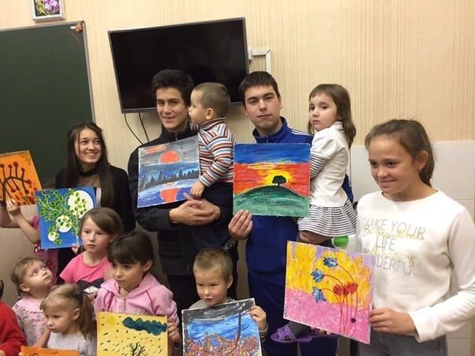
Введение
Каждый человек – это микрокосмос, уникальный в своём проявлении, но свободной личностью, обладающей психологической культурой, готовой нести ответственность за своё поведение и поступки, может считаться тот, кто оказывается способным строить свои отношения с другими людьми на основе общечеловеческих ценностей.
В своём проекте я хочу затронуть тему волонтёрства и добровольчества.
Я являюсь членом молодёжного волонтерского движения « Мы вместе». Направление социального волонтерства - помощь детям, попавшим в сложную жизненную ситуацию и людям с ограниченными возможностями здоровья.
Волонтером может стать каждый имеющий потенциал наставничества, который хочет помогать нуждающимся в дополнительной заботе, которых можно сделать счастливее, подарить им свою заботу и внимание.

Slide 4
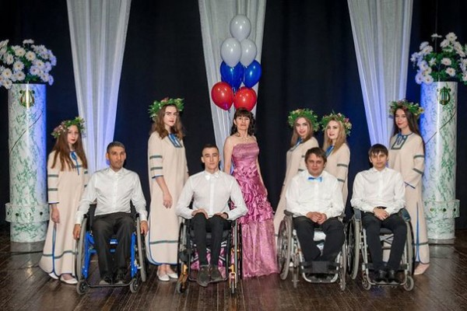
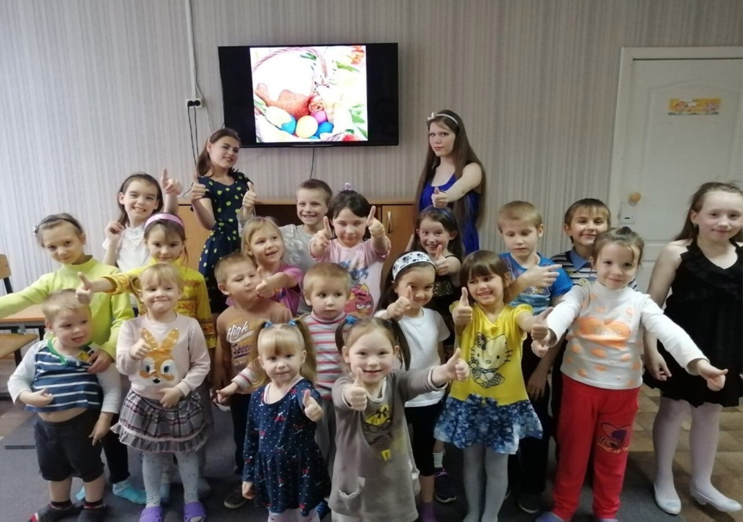
В 2018 году в нашем городе проходил фестиваль для людей с ОВЗ под названием «Мы за адаптивный спорт». На этом фестивале мне посчастливилось быть волонтером на мероприятии. Именно тогда меня до глубины души затронула сила воли, сплоченность и дружба этих людей и я решила стать волонтером.
В Димитровграде очень много замечательных мест и достопримечательностей, но для меня близко по духу Реабилитационный центр для несовершеннолетних «Радуга». Я так же являюсь волонтером этого центра . Посещая и общаясь с воспитанниками из центра, я получаю массу позитива, добра и радости от этих светлых, радужных человечков. Наше волонтерское движение направленно на реальные действия. Я принимаю активное участие в мероприятиях нашего отряда «Мы вместе» и города.

Slide 5
Цель:
-Развитие и поддержка волонтерского движения «Мы вместе».
- Привлечение внимания общества и средств массовой информации к освещению деятельности волонтерского движения в школе и в городе, к проблеме людей с ограниченными возможностями здоровья.
-Создание благоприятной среды для жизнедеятельности, социализации и самореализации людей с ОВЗ и несовершеннолетних детей попавших в сложную жизненную ситуацию.
-Пропаганда идей добровольческого труда на благо общества и привлечение подрастающего поколения к решению социально значимых проблем.
-Вовлечение детей и подростков в волонтерское движение с целью пропаганды духовных и патриотических ценностей, профилактики асоциального поведения, формирования культуры.

Slide 6
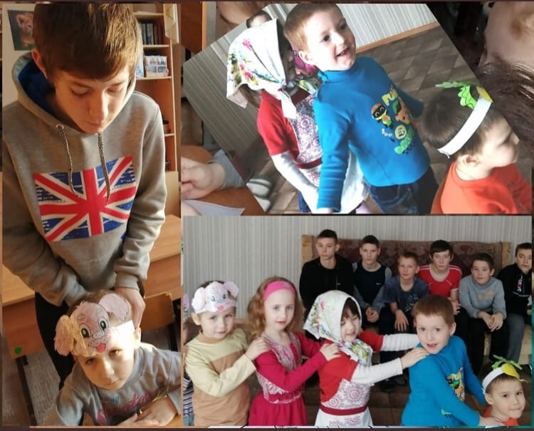
Задачи:
-Воспитание гражданских и патриотических чувств детей и подростков.
- Формирование сплоченного деятельного коллектива волонтеров.
- Воспитание доброты, чуткости, сострадания и сопереживания, терпимости и доброжелательности.
- Вовлечение молодёжи в волонтерскую деятельность.
-Формирование культуры здорового образа жизни, улучшение состояния здоровья молодёжи, пропаганда здорового образа жизни.
-Организовывать и проводить различные
мероприятия
для различных категорий граждан,
нуждающихся в помощи.

Slide 7
История возникновения волонтерства в мире и в России.
История возникновения волонтерства в мире уходит корнями в далекие времена Ярослава Мудрого, когда создавались сиротские дома. В них на пожертвования мирян содержались дети. Они обучались грамоте, разным наукам и потом оставались работать при монастырях или шли в услужение к вельможам. Кроме того, всем известная христианская добродетель по всему миру являлась ярчайшим признаком волонтерской работы, пусть даже и в малых масштабах. Самим сотрудникам движения волонтеров нравится упоминать исторических личностей: королей, царей и даже древних жрецов, которые лично выходили к простым людям и раздавали милостыню в значимые для них дни. Некоторые исследователи старины утверждают, что история волонтерства началась позже, в 17 веке в Европе: людей, по доброй воле отправляющихся на войну, называли добровольцами. Обязательной военной службы в те времена еще не было, а добровольно служить в ней хотели далеко не все, поэтому факты волонтерства привлекали всеобщее внимание и были достаточно необычными. Дошедшее в Россию слово несколько исказилось до «вулентер» и со временем приобрело тот вид, который имеет сейчас. На рубеже двадцатого века волонтерами стали называть не только добровольцев, идущих в армию, но и всех, кто был готов добровольно, бескорыстно и с самоотдачей трудиться во благо общества.
Волонтерство в России также имеет место, хотя и образовалось оно сравнительно недавно: в конце 80-х годов прошлого века.

Slide 8
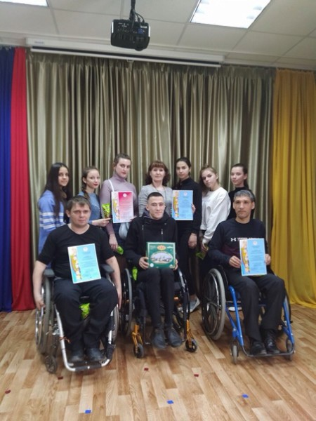
Волонтерская помощь инвалидам-
колясочникам
Во многих развитых странах есть добровольные помощники-волонтеры, которые помогают инвалидам-колясочникам.
В нашем городе успешно работает Димитровградская местная общественная организация инвалидов – опорников «Преодоление».
Деятельность организации направлена на комплексную реабилитацию людей с ограниченными возможностями здоровья.
Взаимодействуя с государственными и общественными объединениями. организация «Преодоление»
помогаем людям с ограниченными возможностями здоровья интегрироваться в общество,
защищаем их права и интересы,
содействуем в достижении инвалидами равных с другими гражданами возможностями участия во всех сферах жизни общества

Slide 9
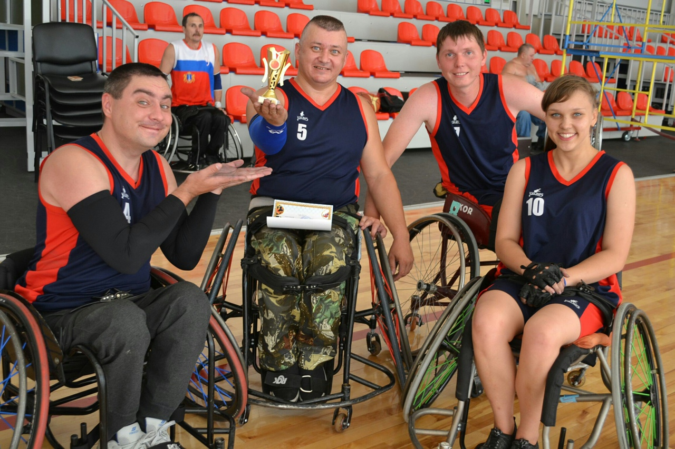
Так же есть команда баскетболистов на колясках «Форвард». Тренером баскетбольной команды является Артур Попов, а капитаном команды Дмитрий Дудников. Баскетбол на колясках в нашем городе зародился в 2009 году. Спортсмены-колясочники принимают активное участие в чемпионатах России, фестивалях, соревнованиях, акциях «Мы за адаптивный спорт» .

Slide 10
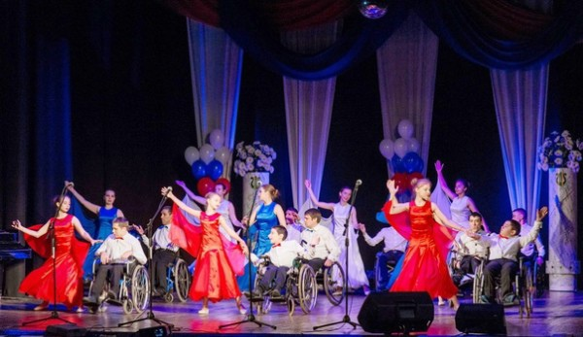
Волонтеры нашего отряда «Мы вместе» активно занимаются спортивными танцами на колясках. Спортивное направление танцев на колясках активно развивается в России и, в частности, в Димитровграде.

Slide 11
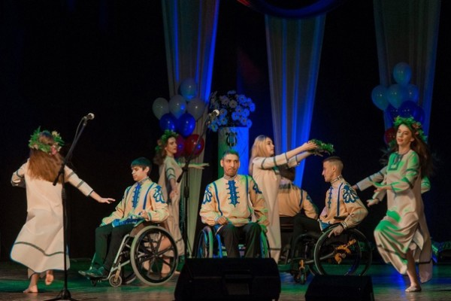
Занимаясь спортивными танцами на колясках, люди с нарушениями опорно-двигательного аппарата приобретают навыки владения своим телом и спортивной коляской, испытывают эмоции радости преодоления, наслаждение движением, музыкой, общением с партнером, что дают только занятия спортивными танцами.

Slide 12
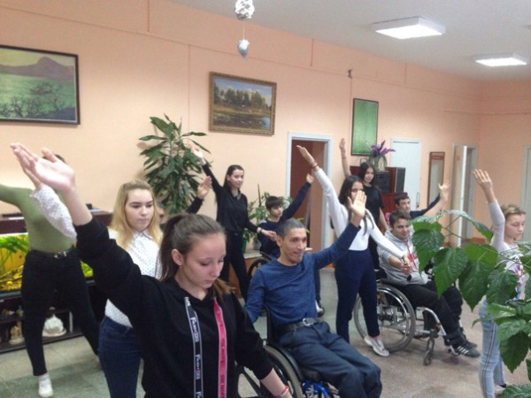
Занятия с волонтерами увлекают людей, снимают внутреннюю зажатость, формируют волевые качества, дают возможность испытать яркие положительные эмоциональные переживания, сосредотачивают внимание на новых объектах, переключают психическую деятельность, создают разрядку, смену эмоций и настроений, стремиться к совершенству, изменяя свои физические качества, систему движений, создавая свой индивидуальный стиль.

Slide 13
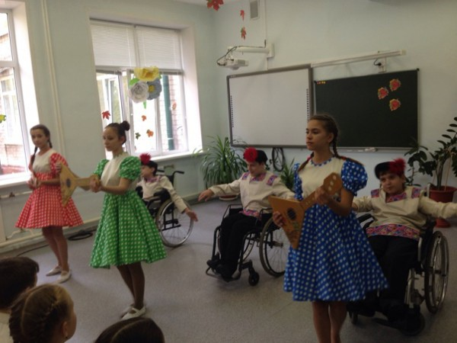
Наши волонтеры обретают опыт подлинной жизни (важный жизненный опыт). Ведь волонтерство основано на принципе бескорыстия. Тот, кто научился общаться с людьми, нуждающимися в помощи, получает от них живой отклик и стимул к собственному развитию. Жизнь волонтера, как и жизнь инвалида, изменяется.

Slide 14
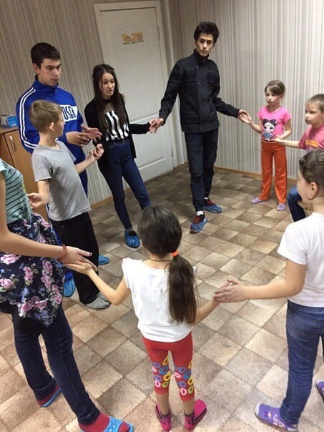
Добровольчество и волонтерство в Реабилитационном центре для несовершеннолетних «Радуга»
В нашем городе есть реабилитационный центр для несовершеннолетних детей «Радуга». Волонтерское движение на базе центра «Радуга» возникло в 2014 году, куратором является
Телкова Виолетта Юрьевна.
Детям оказавшимся в трудных жизненных ситуациях могут помогать волонтеры, ведь им очень часто требуется помощь в адаптации к учёбе и для нормального развития нужна полноценная социальная среда. Поэтому, дети, лишенные необходимого человеческого общения на ранних этапах своего развития, даже не имея проблем физического плана, развиваются с заметным отставанием от своих сверстников, воспитывающихся в семье.

Slide 15
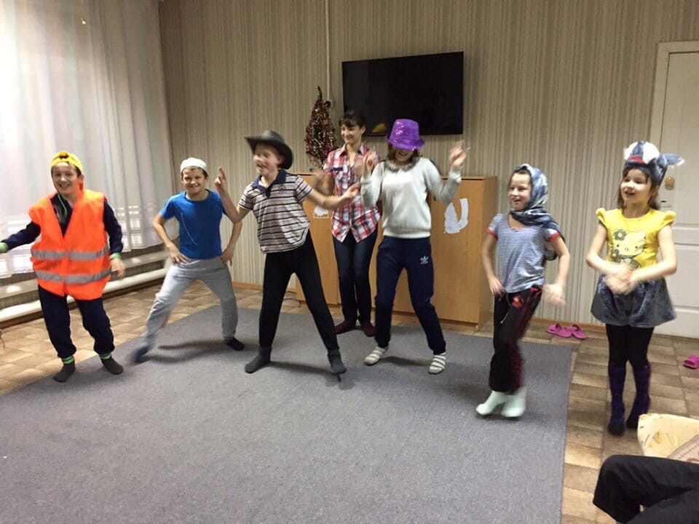
Волонтёры-учащиеся также могут внести вклад в общее дело и показать пример ровесникам:
организовать праздник, мастер-класс
прибраться, помыть, почистить
провести, указать дорогу, поддержать и просто почитать книгу, погулять, поиграть, скрасить досуг детей и взрослых, находящихся в сложных социальных условиях.
И многое другое, даря
тем самым
заботу и принося
радость,
нуждающимся.

Slide 16
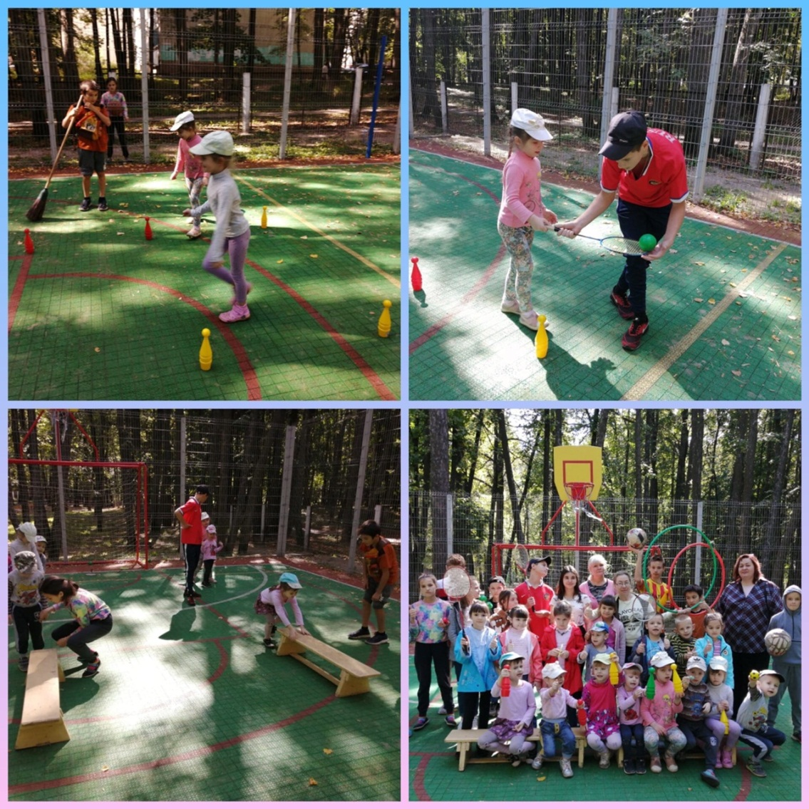
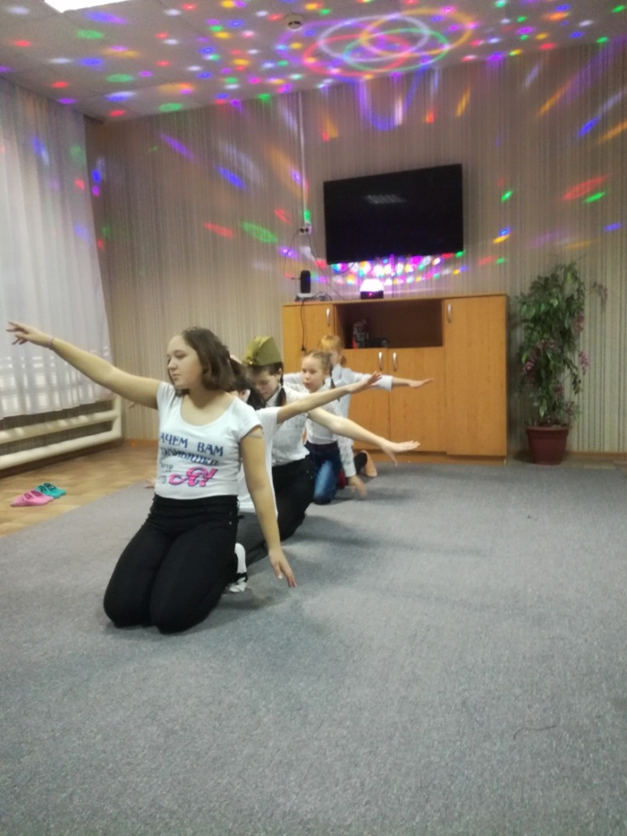
С воспитанниками центра мы проводим совместные праздники, чаепитие, занимаемся рисованием и поделками своими руками

Slide 17
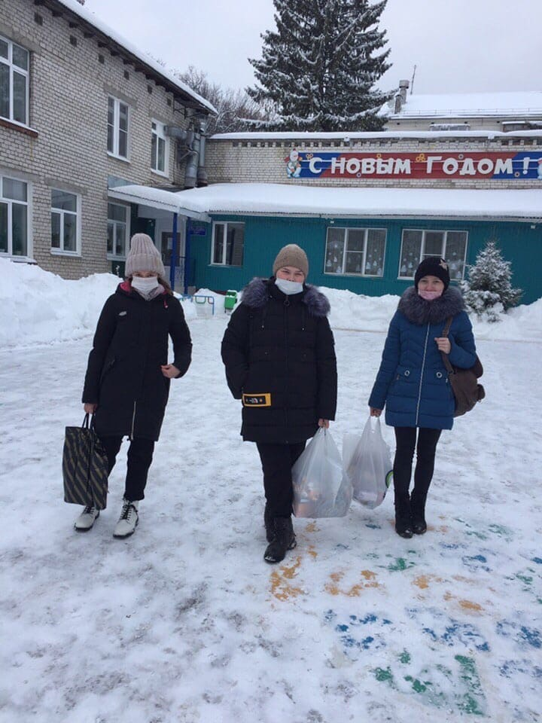
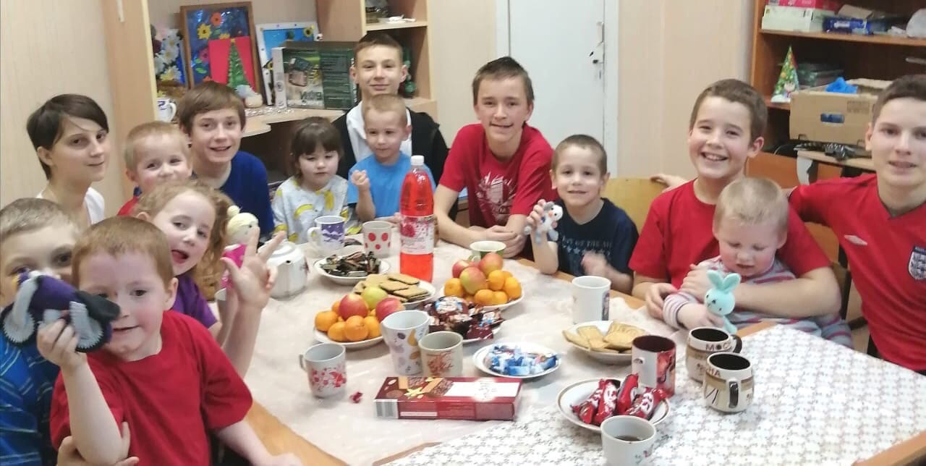
Воспитанники с нетерпением ждут общения в волонтерами- сверстниками. Ребята центра готовятся к встрече с волонтерами, подготавливают концертные номера для наших волонтёров, исполняют зажигательные флешмобы, задорно поют песни. Волонтёры устраивают для детей чаепитие, приносят угощения. Каждая встреча проходит в незабываемой обстановке радости, улыбок и позитива.

Slide 18
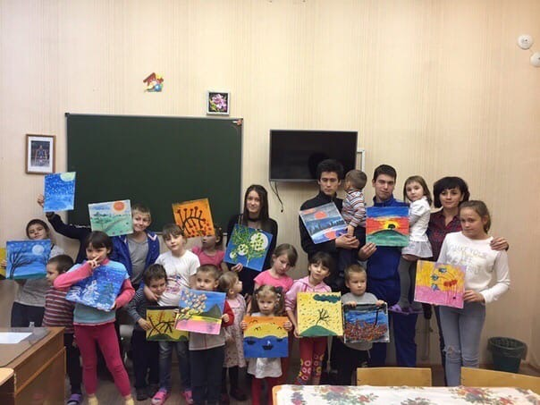
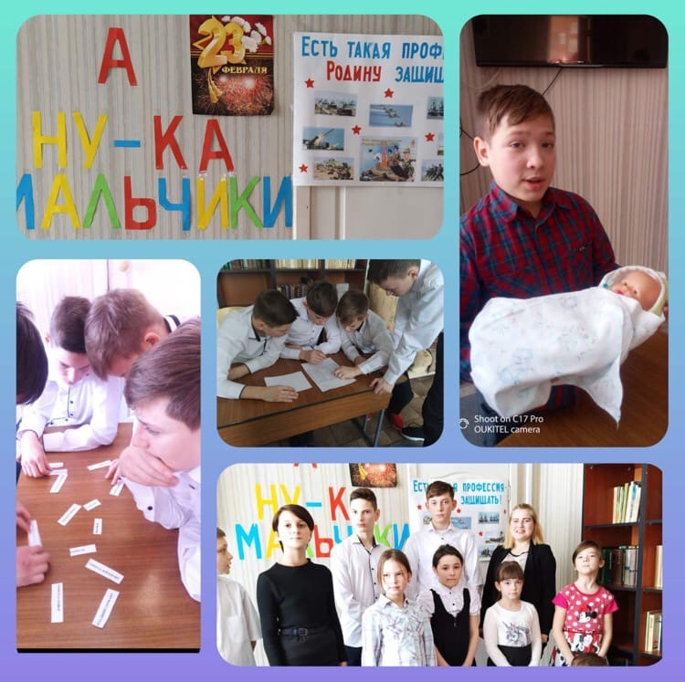
Заключение
Таким образом волонтерское движения направлено на бескорыстную, безвозмездную помощь всем нуждающимся в ней. В основе этих движений лежит стремление участников сделать мир добрее, счастливее, радостнее.
Но не стоит останавливаться на достигнутом, поэтому одним из инструментов продвижения добровольчества считаю, создание на базе школы волонтерского сообщества с приобщением к волонтерской деятельности учеников младших классов.

Slide 19
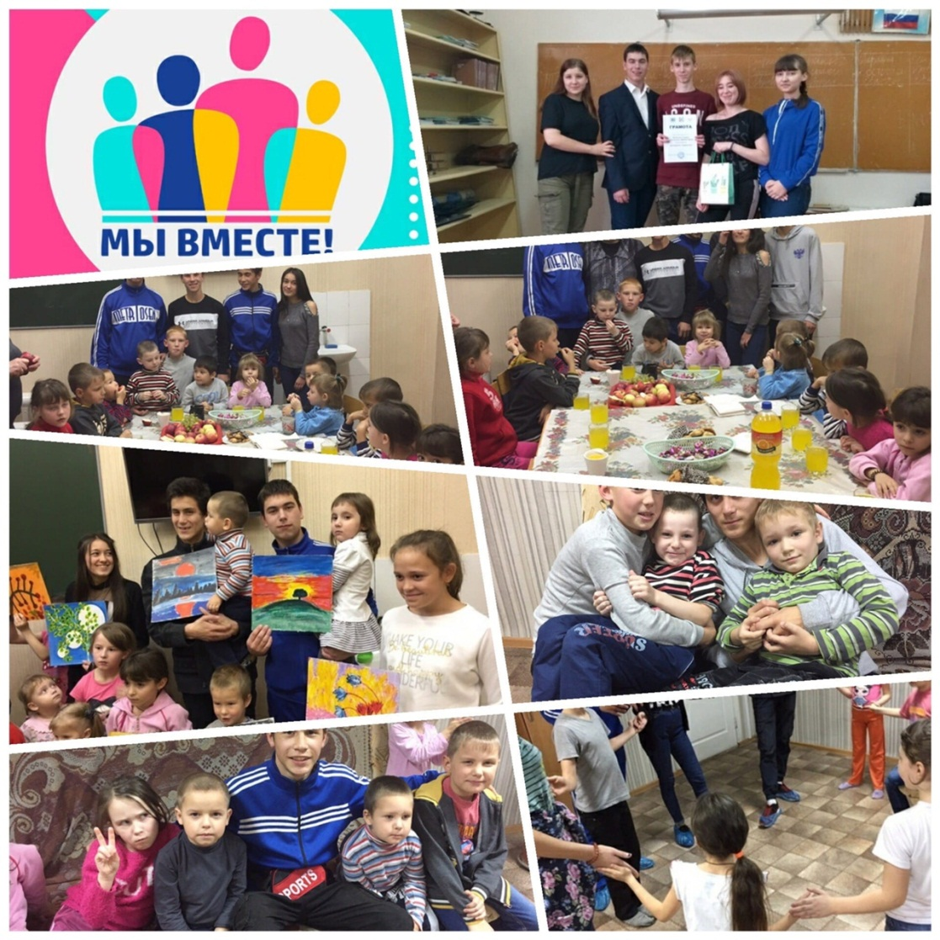
Спасибо за внимание!

